Slide 1
SMART WASH
Робот мойка без щеток

Slide 2
В ЧЕМ УНИКАЛЬНОСТЬ?
Умная мойка работает без участия персонала: робот производит мойку на всех этапах и контролирует качество оказания услуги. Процесс мойки полностью автоматизирован. Клиент вносит оплату через терминал, после чего открываются ворота, и процесс мойки происходит по заданным настройкам без вмешательства администратора.

Slide 3
УНИКАЛЬНЫЙ НОВЫЙ ФОРМАТ
Который экономит людям время и деньги, дает комфорт, что формирует высокий спрос на робот-мойки в любом городе
БЫСТРО
Время мойки от 3 до 10 минут
УДОБНО
Клиенту не нужно выходить из автомобиля на протяжении всей мойки
БЕЗ ЩЕТОК
Процесс мойки происходит без контакта с поверхностью машины, что бережет ее лакокрасочное покрытие

Slide 4
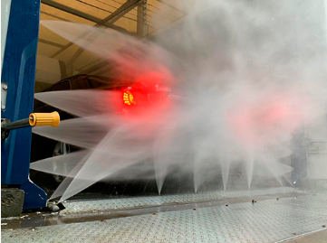
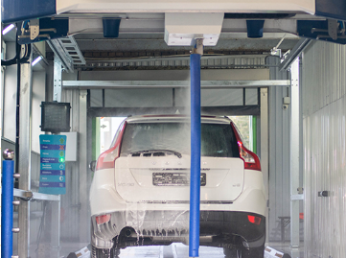
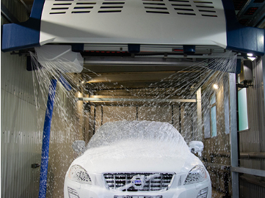
ЭТАПЫ МОЙКИ АВТО
1
2
НАНЕСЕНИЕ ЭМУЛЬСИИ
МОЙКА ДНИЩА
3
НАНЕСЕНИЕ ПЕНЫ
Система предварительной мойки автомобиля осуществляет: мойку днища, порогов, дисков и арок автомобиля. Особенно актуальна в зимнее время.
Первый состав химии. Жидкая эмульсия обладает высокими проникающими свойствами. Обеспечивает эффективное расщепление грязи.
Второй состав химии. Обеспечивает максимальное покрытие всего кузова автомобиля.

Slide 5
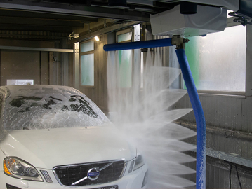
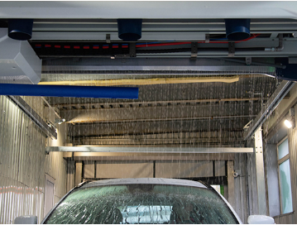
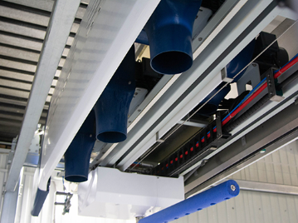
ЭТАПЫ МОЙКИ АВТО
4
МОЙКА ВЫСОКИМ ДАВЛЕНИЕМ
5
6
ВОСК
ОБДУВ
Мойка автомобиля осуществляется равномерным потоком воды по всей поверхности кузова. Уникальная бесконтактная технология, которая бережёт лакокрасочное покрытие вашего автомобиля.
Покрытие автомобиля воском помогает улучшить сушку автомобиля за счёт гидрофобных свойств и обеспечивает дополнительную защиту кузова автомобиля.
Осуществляется бесконтактным способом. Работают сразу четыре двигателя с высокой мощностью, которые делают автомобиль сухим на 80% по всей поверхности.

Slide 6
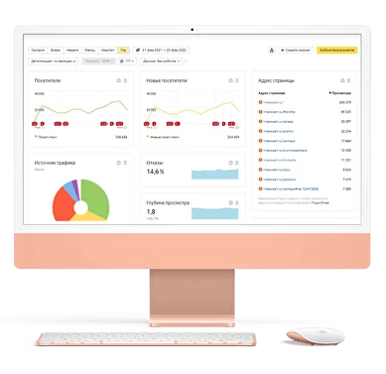
СОБСТВЕННАЯ IT-СИСТЕМА ДЛЯ УДАЛЕННОГО МОНИТОРИНГА И УПРАВЛЕНИЯ МОЕЧНЫМ КОМПЛЕКСОМ
УПРАВЛЕНИЕ ИНКАССАТОРАМИ
Предоставляйте доступ к финансам только доверенным лицам. Есть возможность создать отдельную учётную запись для ответственного сотрудника и установить секретный код доступа
SMS ЦЕНТР С БАЛАНСОМ
Все важные операции в терминале происходят с уведомлениями через смс. Начисление бонусных баллов, авторизация юридических лиц, активация промокодов
СТАТУС РАБОТЫ ОНЛАЙН
Есть возможность отслеживать кто, когда и каким способом запускал мойку, какие ошибки и поломки возникали, чтобы оперативно реагировать на неисправности.

Slide 7
Умные мойки приносят в 2 раза больше
По сравнению с обычными мойками и мойками самообслуживания
Положительный прогноз
Средний прогноз
4 037 131,75 ₸
Средняя чистая прибыль в месяц
2 месяца
Точка безубыточности
2 891 256,37 ₸
Средняя чистая прибыль в месяц
3 месяца
Точка безубыточности
10 месяцев
Окупаемость
42%
Рентабельность
23 месяца
Окупаемость
34%
Рентабельность

Slide 8
СЕЗОННОСТЬ ПОТОКА КЛИЕНТОВ

Slide 9
ПОСТОЯННЫЕ РАСХОДЫ
Аренда бокса |  | 400 000 тг.
Средняя зарплата 2 операторов. долив химии, работа с клиентами. |  | 400 000 тг.
Обслуживание, запасные части. (поддержание работоспособности бокса и робота) Расходы по боксу ролики автоматических ворот иих смазка, покраска и обновление интерьера,химия для уборки бокса, замена сантехнических элементов робота, обслуживание робота |  | 80 000 тг.
Амортизация |  | 100 000 тг.
Налог: Патентная система (96 000 тг в год) |  | 8 000 тг.
Маркетинг (блогеры, визитки, реклама) |  | 200 000 тг.
Не учтенные ежемесячные расходы. (Вписать одной суммой) |  | 30 000 тг.
ИТОГО ПОСТОЯННЫЕ ЗАТРАТЫ В МЕСЯЦ: |  | 1 318 000 тг.

Slide 10
ЦЕНЫ НА КАЖДЫЙ РЕЖИМ МОЙКИ
Режим мойки | ЭКСПРЕСС | СТАНДАРТ | ПРЕМИУМ
Стоимость | 1 500 тг. | 2 000 тг. | 3 000 тг.
Описание | Экспресс без сушки | Кузов с сушкой | Двойная химия с сушкой
Статистика покупок от 100% | 36% | 50% | 14%
Кол-во циклов в месяц исходя из статистики | 1080 | 1500 | 420
Выручка по режимам в месяц | 1 620 000 тг. | 3 000 000 тг. | 1 260 000 тг.
Итого выручка в месяц | 5 880 000 тг.

Slide 11
ФИНАНСОВАЯ МОДЕЛЬ МОЙКИ НА ГОД
Месяц | Кол-во циклов мойки | Общая выручка | Переменные расходы | Постоянные расходы | Чистая прибыль
Сентябрь | 3 000 | 5 842 746,00 | 1 259 244,48 | 1 233 895,00 | 3 349 606,52 ₸
Октябрь | 3 300 | 6 427 020,60 | 1 385 168,93 | 1 233 895,00 | 3 807 956,67 ₸
Ноябрь | 2 700 | 5 258 471,40 | 1 133 320,03 | 1 233 895,00 | 2 891 256,37 ₸
Декабрь | 2 700 | 5 258 471,40 | 1 133 320,03 | 1 233 895,00 | 2 891 256,37 ₸
Январь | 2 700 | 5 258 471,40 | 1 133 320,03 | 1 233 895,00 | 2 891 256,37 ₸
Февраль | 2 700 | 5 258 471,40 | 1 133 320,03 | 1 233 895,00 | 2 891 256,37 ₸
Март | 2 400 | 4 674 196,80 | 1 007 395,58 | 1 233 895,00 | 2 432 906,22 ₸
Апрель | 2 700 | 5 258 471,40 | 1 133 320,03 | 1 233 895,00 | 2 891 256,37 ₸
Май | 4 200 | 8 179 844,40 | 1 762 942,27 | 1 233 895,00 | 5 183 007,13 ₸
Июнь | 4 800 | 9 348 393,60 | 2 014 791,17 | 1 233 895,00 | 6 099 707,43 ₸
Июль | 3 900 | 7 595 569,80 | 1 637 017,82 | 1 233 895,00 | 4 724 656,98 ₸
Август | 3 900 | 7 595 569,80 | 1 637 017,82 | 1 233 895,00 | 4 724 656,98 ₸
Итого за год | 39 000 | 75 955 698,00 | 16 370 178,24 | 14 806 740,00 | 44 778 779,76 ₸

Slide 12
РАСХОДЫ ПРИ ОТКРЫТИИ УМНОЙ МОЙКИ
Ремонт/отделка помещения | 3 000 000 ₸
Оборудование мойки | 26 380 000 ₸
Монтаж оборудования | 2 000 000 ₸
Аренда | 400 000 ₸
Логистика | 500 000 ₸
Маркетинг (продвижение) | 1 000 000 ₸
Прочие расходы | 2 000 000 ₸
Итого инвестиции: | 35 280 000 ₸

